Slide 1
Способи розмноження рослин
Презентацію підготувала учениця 11 класу Циганок Наталія

Slide 2
Одна з обов’язкових властивостей живого організму – відтворення потомства, тобто здатність однієї особини дати початок цілій серії собі подібних дочірніх особин. Існує два способи розмноження: статеве й нестатеве.
розмноження
статеве
безстатеве

Slide 3
Безстатеве розмноження
Вегетативне розмноження
Власне безстатеве

Slide 4
Вегетативне розмноження
Вегетативне розмноження здійснюється частинами талона,кореня,стебла, листка. Воно засноване на здатності рослин до регенерації – відновленню цілого організму з його частинами.

Slide 5
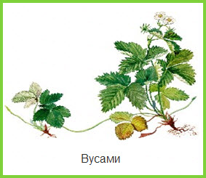
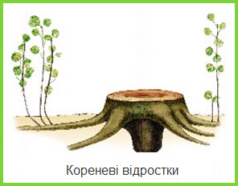
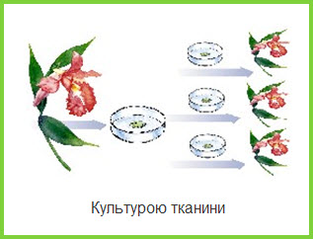

Slide 6
У одноклітинних рослин(водорості,бактерії) вегетативне розмноження відбувається шляхом ділення клітини; у колоніальних і нижчих багатоклітинних - шляхом розчленування талома на частини, у грибів - за допомогою спеціалізованих одноклітинних утворень: хламідоспор .
У вищих спорових рослин вегетативне розмноження здійснюється частинами кореня,стебла,листка або їх видозмінами-кореневищами,бульбами,вивідковими бруньками. На основі природнього вегетативного розмноження в практиці сільського господарства розроблені різноманітні способи штучного вегетативного розмноження овочевих,плодових і декоративних рослин.

Slide 7
Живцювання
Стеблове живцювання(виноград)
Кореневе живцювання(малина)
щеплення
Щеплення вічком(троянда)
Щеплення зближенням (виноград)
Литкове живцювання(фіалка)
Щеплення живцем
Типи розмноження

Slide 8
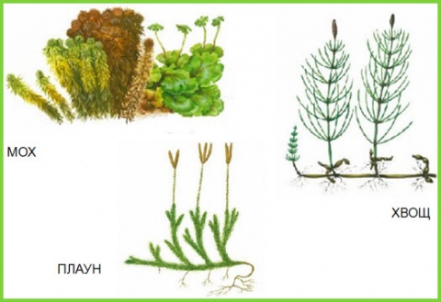
Власне безстатеве розмноження
Власне безстатеве розмноження здійснюється спеціалізованими клітками-спорами або зооспорами

Slide 9
Статеве розмноження
Суть статевого розмноження полягає у формуванні рослиною спеціалізованих клітин- гамет(n), у попарному їхньому злитті(копуляція) і утворенні зиготи(2n), з якої виростає нова рослина.
Гамета- статева клітина,ядро якої містить гаплоїдне число хромосом.
Гамети, що копулюють,можуть різнитися між собою за структурою,але обов’язково будуть відрізнятися фізіологічно. У результаті злиття гамет у новому організмі поєднуються материнська й батьківська спадковості. Якщо гамети,що копулюють,однакові за формою,величиною і рухливістю,їх називають ізогаметами, а статевий процес – ізогамним. Якщо гамети однакові за формою , але жіноча гамета більша і менш рухлива, чим чоловіча,їх називають гетерогаметами,а статевий процес –гетерогамним.

Slide 10
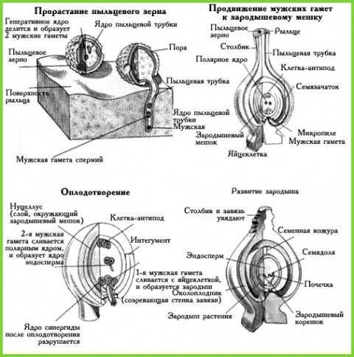
Статевий процес називають оогамним , коли жіноча гамета велика ,куляста,нерухлива(яйцеклітина),а чоловіча дуже маленька й рухлива(сперматозоїд). Гамети формуються в спеціальних органах, що називаються гаметангіями: чоловічі – в антеридіях, жіночі - у нижчих спорових в оогоніях, а у вищих – архегоніях. У нижчих рослин гаметангії, як і спорангії, одноклітинні, а у вищих-багатоклітинні.

Slide 11
Дякую за увагу!

